Slide 1




М.Гоголь. «Тарас Бульба». Піднесено-героїчний образ головного героя

Slide 2

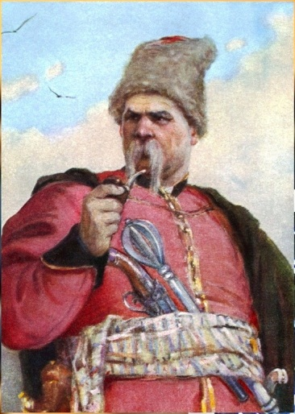
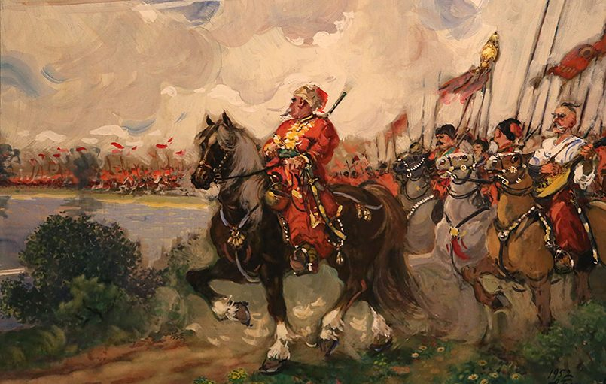
На сьогоднішньому уроці ми зосередимо увагу на образі Тараса Бульби, спробуємо знайти відповіді на запитання: Хто він - безсердечний вбивця чи народний герой?
Як і заради чого жив?
Що для нього було головним у житті?
То хто ж то за людина Тарас Бульба, що зумів залишив по собі слід в Україні? І який саме слід він залишив?

Slide 3

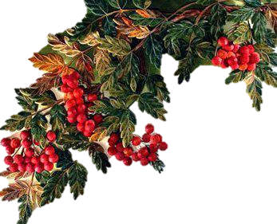
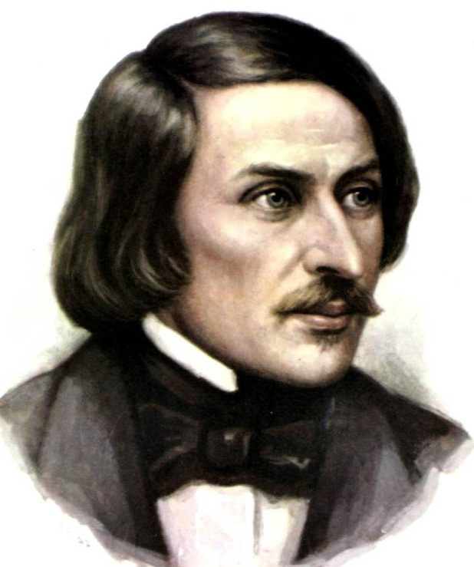
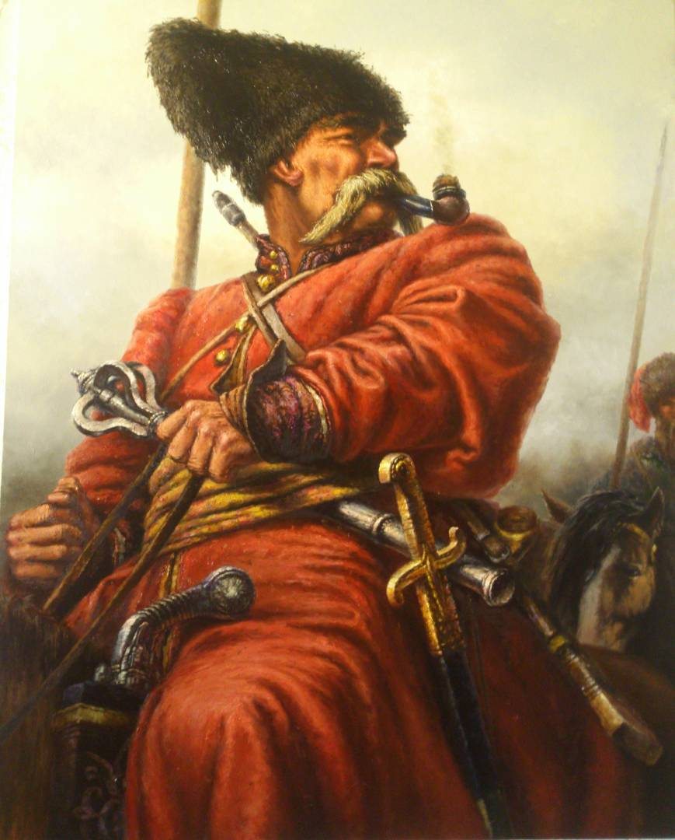
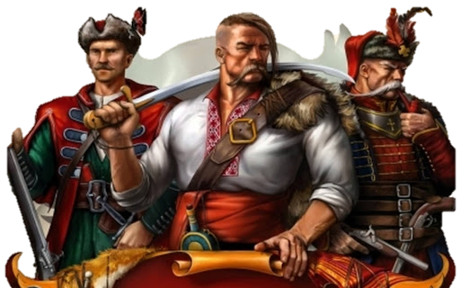
Серед вільного товариства запорожців-богатирів центральне місце посідає образ Тараса Бульби, в якому Микола Гоголь втілив найкращі риси запорізького козака. Його ім’я автор виводить у назву твору, акцентуючи на цьому увагу.
Тарас перекладається із грецької мови –
«буян, бунтівник».
Саме таким і постає він у повісті.

Slide 4


М. Гоголь не дає окремого портрета Тараса Бульби. Використовуючи текст повісті, спробуйте створити цей портрет. Зачи­тайте його.
«Тарас був із корінних полковників давнього гарту: весь він удався на бойове завзяття і відзначався крицевою щирістю своєї вдачі… Тарас був один із корінних, старих полковни­ків: весь був він створений для бойової тривоги й відзначався грубою щирістю своєї вдачі...»;
Метод «Пазли»
«... дебелий старий козак...»
«... був надзвичайно важкий і товстий...»
«... білий вус його сріблився...»
«... так говорив гетьман і, коли скінчив мову, все ще потрясав посріблою в козацьких ділах головою...»
Розділ І
Розділ VIII
Розділ IX
Розділ X
«...І насунув він ще нижче на свої очі хмурі, зчорна-білі бро­ви, схожі на кущі, що поросли на високому тім’ї гори, яких верхівки геть укрив голчастий північний іній»

Slide 5

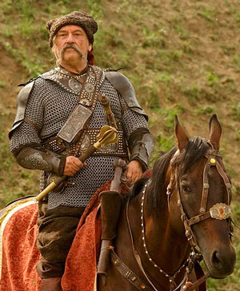
Складання характеристики
головного героя повісті Тараса Бульби
Ставлення
Тараса Бульби до
… сім’ї
… смерті
… синів
… безчестя
… рядових
козаків
… козацької старшини

Slide 6
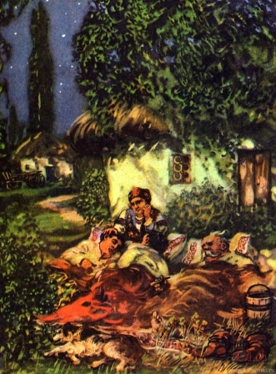
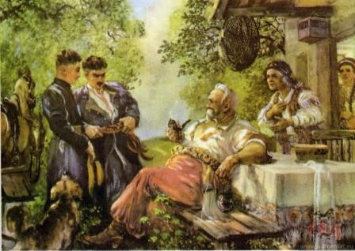
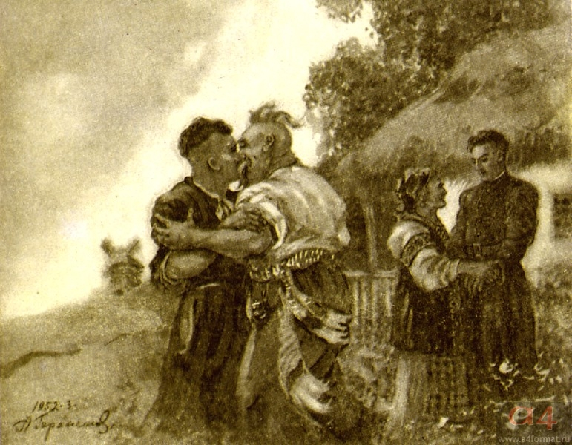
Ставлення
Тараса Бульби до
синів, сім’ї
Як батько він, звичайно,
пишався своїми синами-красенями…хотів довести, що вони справжні козаки.
Тарас із гордістю спостерігав за їхнім становленням, помічав різні риси їхньої натури.
…любив їх обох. Але помічав, що з Остапа вийшов кращий козак, ніж з Андрія.

Slide 7
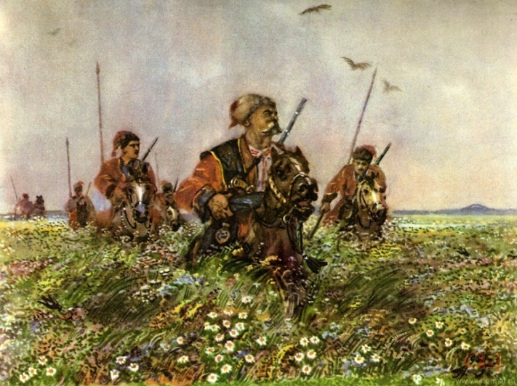
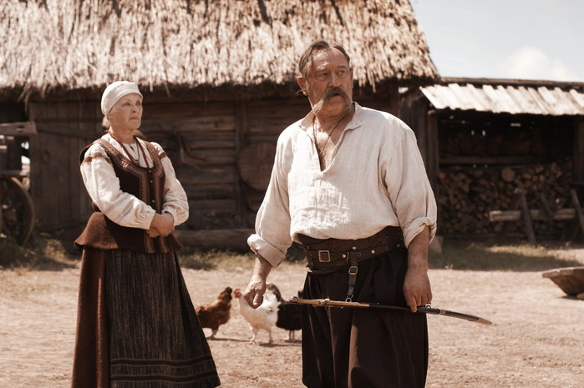
Ставлення
Тараса Бульби до
синів, сім’ї
Тарас Бульба – мужній та відважний воїн, який уславив себе в багатьох боях. Найсвятіша для нього справа – захист віри та Вітчизни. Цьому він присвятив усе своє життя, в такому ж дусі виховував і синів. Часто він був до них надто суворий, не показував глибоко прихованої батьківської любові. Недарма першого ж дня після повернення їх із Києва Тарас мовить:
Грубий у поводженні з дружиною, називає її «бабою», не допускає пестити синів;
впертий, владний, жорстокий, деколи деспотичний.
— А от, краще, я вас на тому ж таки тижні виряджу на Запорожжя. От де наука, то наука! Там вам школа; там тільки наберетесь розуму.

Slide 8
Складання характеристики
головного героя повісті Тараса Бульби
Ставлення
Тараса Бульби до
… сім’ї
… смерті
… синів
… безчестя
… рядових
козаків
… козацької
старшини

Slide 9
Він уже немолодий, займає певне положення на Січі: «А наказним отаманом, коли хочете послухати старої голови, повинен бути не хто, як Тарас Бульба. Нема з нас нікого, хто зрівнявся б із ним відвагою».
В епізодах застілля з приводу повернення синів з бурси, в сценах битви з поляками видно, що Тараса Бульбу поважають, до його порад прислухаються. Навіть ті, хто лише недавно прийшов на Січ, бачать в Бульбі мудрого і справедливого воїна. Для Тараса Бульби на першому місці стояла Січ і доля своєї Вітчизни: «І поміж тими козаками, поміж тими всімома полками найвиборніший був один полк, і вів його Тарас Бульба. Все давало йому перевагу над іншими: і його літа, і бувалість, і вміння керувати своїм військом, і величезна ненависть до ворога. Навіть самим козакам здавалась аж завеликою його нещадна лють і жорстокість. Тільки вогонь та шибеницю призначала його сива голова, і слово його на військовій раді дихало самим тільки знищенням».

Slide 10
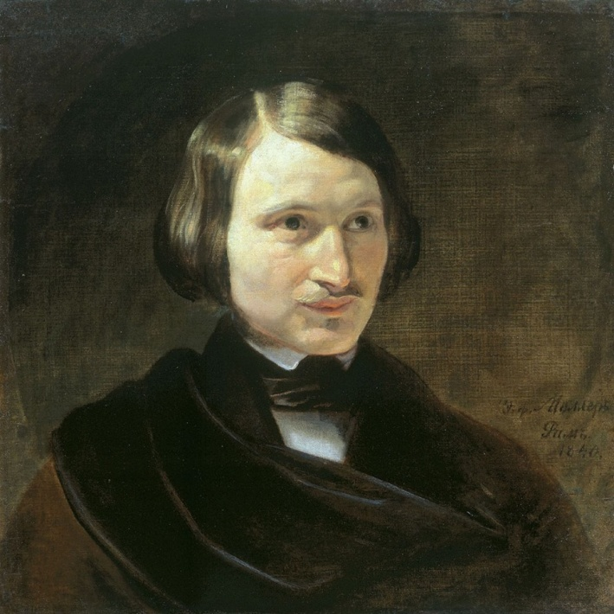
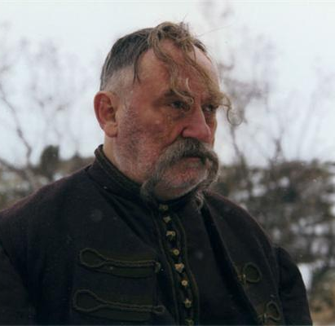
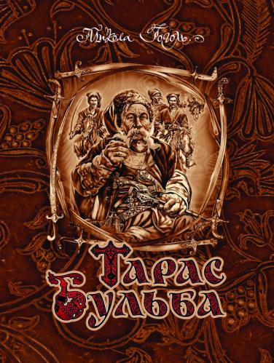
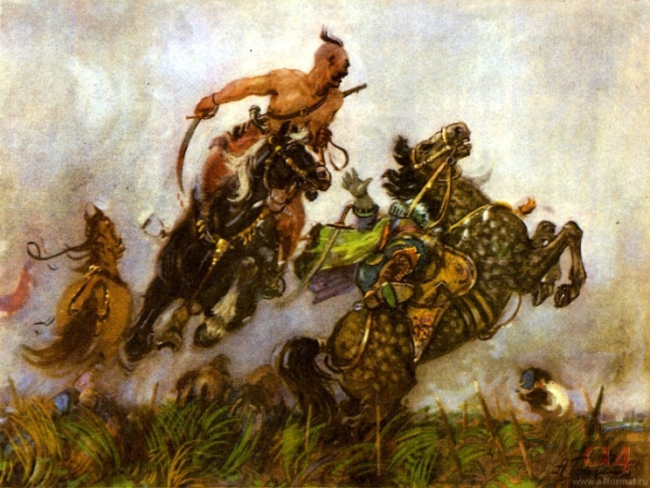
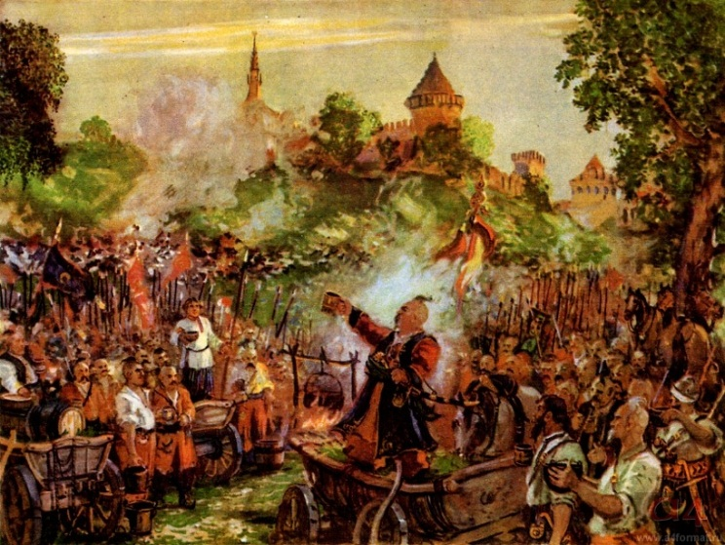
Для Тараса товариство — осередок козацького війська та Січі. Він завжди повчав, що потрібно допомагати товаришам, які потрапили в біду. Завдяки таким дружнім стосункам військо стане могутнішим.
Козаки обрали Тараса отаманом, вбачаючи в ньому відважність воїна, тому організували похід на Польщу під його проводом. У битвах Тарас більше турбується про своїх козаків, як про себе.
у бою
Козак
Полковник
Патріот
Енергійний
Хоробрий
Впливовий
Запальний
Хитрий
Далекоглядний
Товариський

Slide 11
Складання характеристики
головного героя повісті Тараса Бульби
Ставлення
Тараса Бульби до
… сім’ї
… смерті
… синів
… безчестя
… козацької
старшини
… рядових
козаків

Slide 12
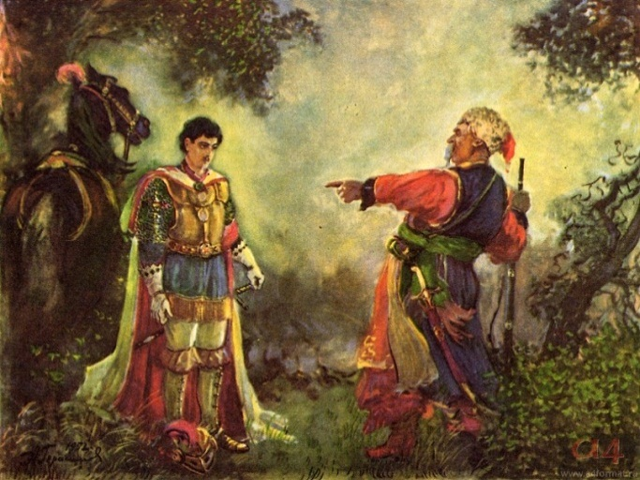
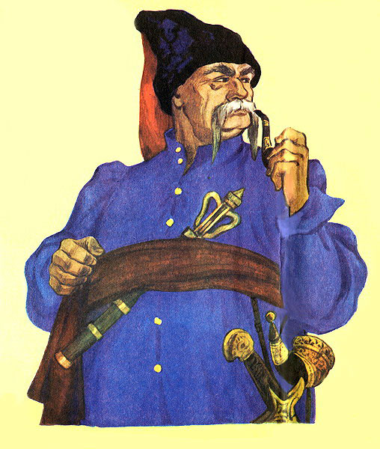
Ставлення
Тараса Бульби до
безчестя
Як Тарас переживав новину про те, що Андрій із власної волі перейшов на бік поляків?
Він похилив свою сиву голову. Сором і біль проймали його душу. Та все не хотів вірити, «щоб могло статися таке ганебне діло і щоб рідний син його продав віру й душу».

Slide 13

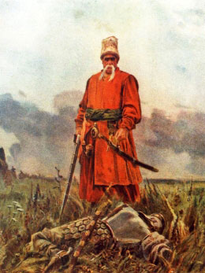
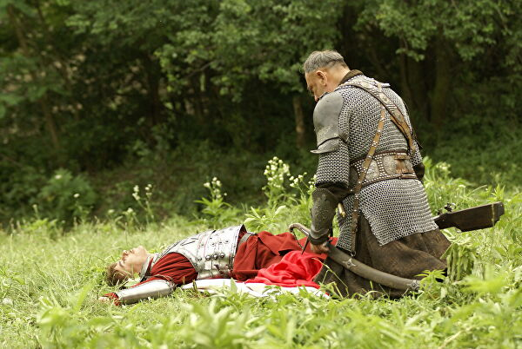
Ставлення
Тараса Бульби до
синів, сім’ї
Вбивство Тарасом свого сина Андрія є найбільшим сюжетним переворотом у повісті, адже батько міг би по-іншому вчинити із сином:
помилувати; взяти в полон чи ще будь-що, варіантів можна було б придумати багато, але справедливість, рішучість не зупинила Тараса. Мужність, віра в ідеали народу таки пересилює його: він стріляє в Андрія.
Тарас Бульба не дотримується християнських заповідей в повісті. «Не вбивай» - ця християнська заповідь «пройшла повз» його свідомість. І не тільки вбивство власного сина свідчення цьому. Єврейський погром, описаний так детально, викликає жах. Вбивства, безглузді і непотрібні, з точки зору захисту Батьківщини. І це теж не відповідає християнській моралі, навіть того часу. Але таким він створений, цей образ. З одного боку героїчний, з іншого боку жорстокий і безкомпромісний.

Slide 14
Складання характеристики
головного героя повісті Тараса Бульби
Ставлення
Тараса Бульби до
… сім’ї
… смерті
… синів
… безчестя
… козацької
старшини
… рядових
козаків

Slide 15
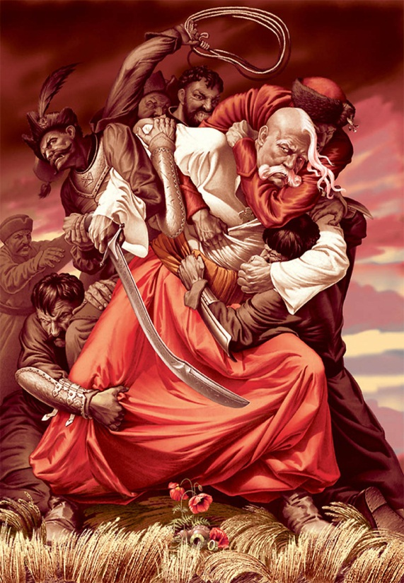
Ставлення
Тараса Бульби до
смерті
Тут весь Тарас з непохитною стійкістю, із презирством до смерті: «думаєте, є що-небудь на світі, чого б побоявся козак? Постійте ж, прийде час, буде час, дізнаєтеся ви, що таке православна віра!»
– Чи можна назвати Тараса Бульбу
народним героєм?
В образі Тараса Гоголь втілив найяскравіші, найсильніші риси національної вдачі: високе, безкорисливе кохання до батьківщини, вірність православній вірі, готовність до подвигу, відданість товариству і широту душі, кращі риси народу. Тарас Бульба - народний герой.
– Утіленням яких головних ідей повісті є образ Тараса Бульби?
– Тарас Бульба є втіленням ідеї волелюбності, патріотизму, відданості й вірності вітчизні та християнській вірі.

Slide 16

Позитивні
риси
Негативні
риси

Slide 17
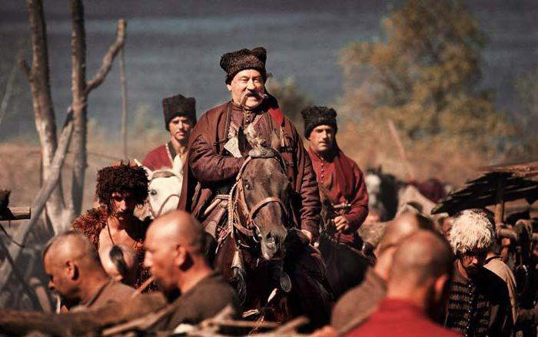
Позитивні
риси
Негативні
риси
Досвідчений козацький ватажок
Хоробрий воїн
Вольовий
Справедливий
Релігійний
Суворий вдачею
Фізично і морально сильний
Розумний
Могутній
Мудрий
Активний
Щедрий душею
Надзвичайний простотою
Ненависний до ворогів
Любов до Вітчизни
Гордість за своїх
Товариський
Грубий прямотою
Різкий
Впертий
Запальний
Жорстокий
Безжалісний до дружини

Slide 18

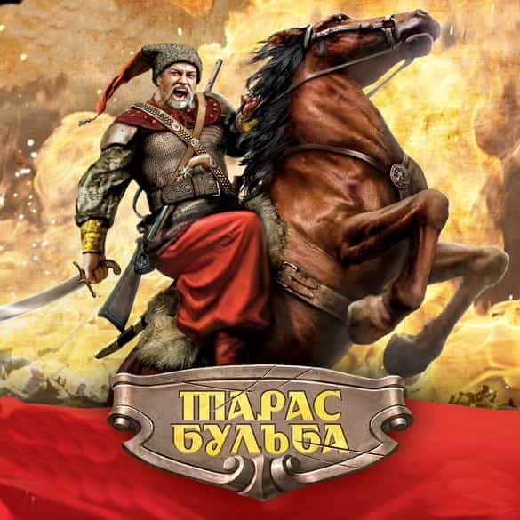
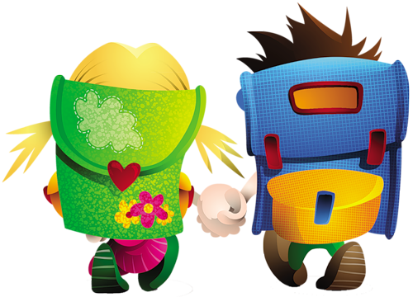
1) Виписати цитати для характеристики Остапа
(І варіант);
2) Виписати цитати для характеристики Андрія
(ІІ варіант);
Домашнє
завдання

